Slide 1
TIẾNG VIỆT 2
Tập 1
Tuần 17
Góc sáng tạo: Chúng tôi là anh chị em

Slide 2
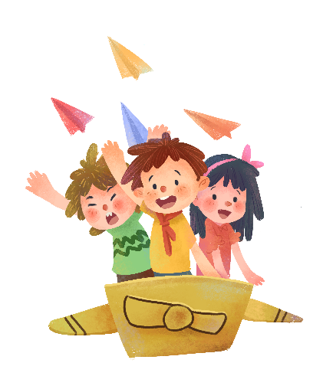



KHỞI ĐỘNG

Slide 3


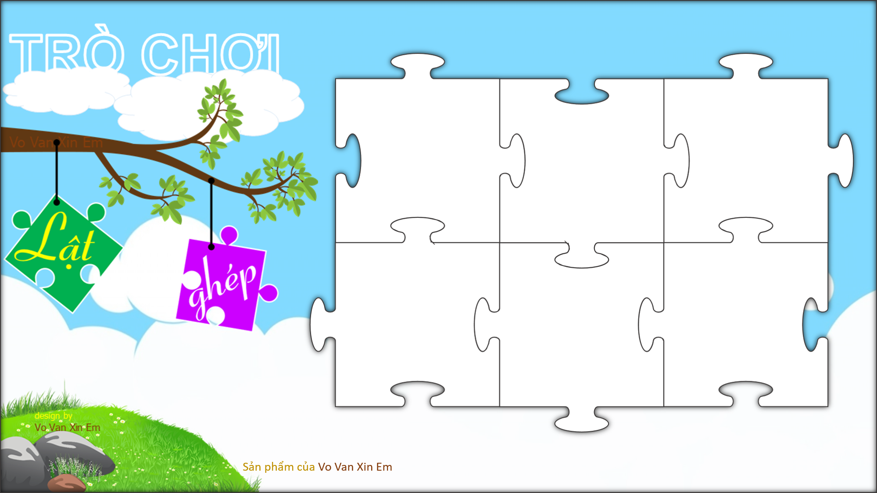



















Notes:
Bấm vào hình tam giác đỏ để chuyển sang bài học

Slide 4

Anh em như thể chân tay
Rách lành đùm bọc, dở hay đỡ đần.

Slide 5
Anh em thuận hòa là nhà có phúc.

Slide 6
Anh em trai như tre cùng khóm,
Chị em gái như trái cau non.

Slide 7
Khôn ngoan đối đáp người ngoài
Gà cùng một mẹ chớ hoài đá nhau.

Slide 8
Máu chảy, ruột mềm.

Slide 9
1. a) Viết 4-5 câu kể một việc tốt em đã làm cho em bé (hoặc anh, chị) của em.
Bài tập yêu cầu gì?
Câu hỏi gợi ý
Trả lời
- Đó là việc gì?
- Em đã chơi với em bé.
- Việc ấy diễn ra như thế nào?
- Một hôm, mẹ bận nấu cơm, em bé cứ khóc đòi mẹ vì không ai chơi. Em dẫn em bé ra sân, bày bao nhiêu là trò chơi. Em bé không còn đòi mẹ mà cười đùa vui vẻ cùng em.
- Làm được một việc tốt, em vui như thế nào?
- Em rất vui vì đã dỗ được em bé nín, chơi đùa cùng bé để mẹ làm việc.

Slide 10

Nối các câu lại thành 1 đoạn văn hoàn chỉnh kể về một việc tốt em đã làm cho em bé.
Em đã chơi với em bé. Một hôm, mẹ bận nấu cơm, em bé cứ khóc đòi mẹ vì không ai chơi. Em dẫn em bé ra sân, bày bao nhiêu là trò chơi. Em bé không còn đòi mẹ mà cười đùa vui vẻ cùng em. Em rất vui vì đã dỗ được em bé nín, chơi đùa cùng bé để mẹ làm việc.

Slide 11

THỰC HÀNH VIẾT BÀI VÀO VỞ

Slide 12

HỌC SINH TRÌNH BÀY

Slide 13


TỰ ĐÁNH GIÁ

Slide 14
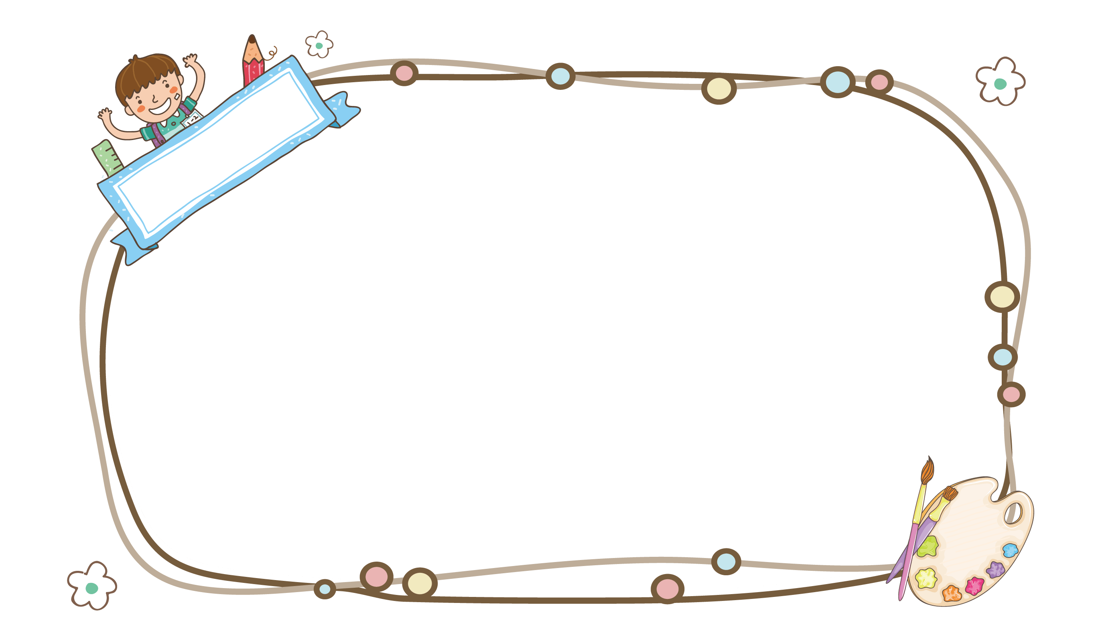
Sau Bài 16 và Bài 17 em đã biết những gì, đã làm được những gì? Hãy đánh giá theo bảng dưới đây:

Slide 15
Đã biết những gì? |  | Đã làm được những gì
a) Các chữ hoa Ô, Ô, Ơ |  | a) Viết các chữ hoa O, Ô, Ơ
b) Động viên, an ủi |  | b) Nói và đáp lời động viên, an ủi
c) Tin nhắn |  | c) Viết tin nhắn
d) Truyện, thơ, tranh ảnh về anh chị em |  | d) Quan sát, nhận xét về tranh ảnh; tả ngắn về anh chị em

Slide 16
Đã biết những gì? |  | Đã làm được những gì
a) Các chữ hoa Ô, Ô, Ơ |  | a) Viết các chữ hoa O, Ô, Ơ
b) Động viên, an ủi |  | b) Nói và đáp lời động viên, an ủi
c) Tin nhắn |  | c) Viết tin nhắn
d) Truyện, thơ, tranh ảnh về anh chị em |  | d) Quan sát, nhận xét về tranh ảnh; tả ngắn về anh chị em
+
+

Slide 17
Đã biết những gì? |  | Đã làm được những gì
a) Các chữ hoa Ô, Ô, Ơ |  | a) Viết các chữ hoa O, Ô, Ơ
b) Động viên, an ủi |  | b) Nói và đáp lời động viên, an ủi
c) Tin nhắn |  | c) Viết tin nhắn
d) Truyện, thơ, tranh ảnh về anh chị em |  | d) Quan sát, nhận xét về tranh ảnh; tả ngắn về anh chị em
+
+
+
+
+
+
+
+

